Slide 1
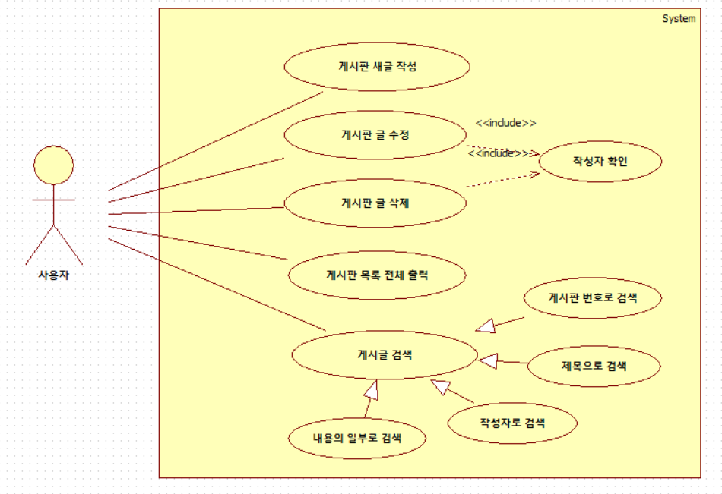
유스케이스 다이어그램_김영호
게시판 유스케이스 다이어그램

